Slide 1
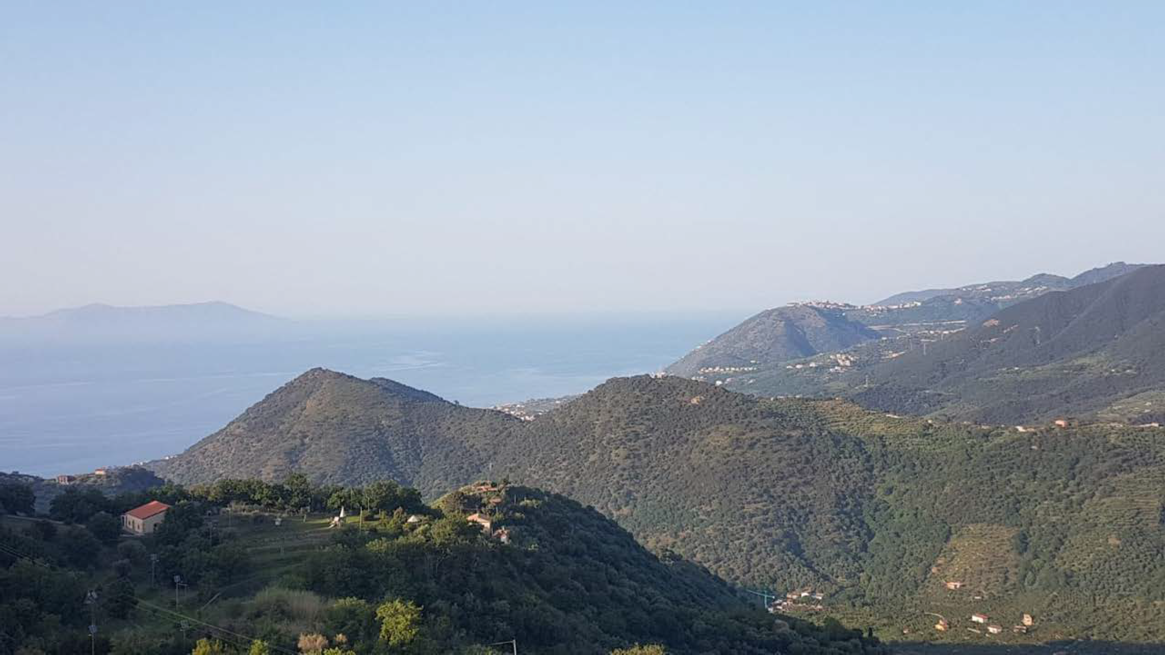
Dalla manipolazione alla creatività
Fondi Strutturali Europei - Programma Operativo Nazionale
«Per la scuola, competenze e ambienti per l’apprendimento» 2014-2020.

Slide 2

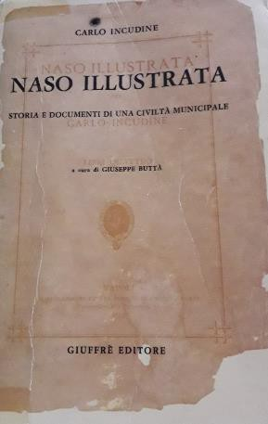
Pure Naso era un feudo
“Il feudo-checchè ne dicano i francesi attribuendolo al loro Childeberto,- è creazione germanica: deriva da feod, e vale godimento, possesso del soldo da un lato; indica fede dall’altro: due idee distinte che si chiariranno a vicenda da ciò che or ora svilupperemo. – In Sicilia gl’istituti feudali crebbero a un tratto e parvero adulti, dovechè altrove eransi stabiliti lentamente e a gradi…
La contea comprendeva più feudi e più baronie; e i Baroni erano i naturali dipendenti del Conte, i suoi militi insomma… Tutti quanti erano poi soggetti al Principe, al Re, ch’era il primo Signore, la suprema autorità dello Stato.”

Slide 3
“I tempi in cui il Sandoval (conte del feudo di Naso) veniva in Naso erano difficili, perigliosi assai più. Gli abusi, le violenze, l’ignoranza delle leggi, allagavano a modo di secondo diluvio nell’isola tutta quanta. Simile a fiammella che prima di morire, raccoglie le forze estreme, il feudalesimo raccolse le sue, cercò di sollevarsi e vincere quel senso a se restio, già predominante popoli e castella: invano però; avvegnacchè così operando, esso affrettava il suo decadimento. Il Sandoval, com’è naturale e probabilmente, si pose su questa via, e cogli altri signori tentò anche lui rifarsi un tanto: diè in abusi, non li volendo forse, pentendosi fors’anco, ma era necessità.”

Slide 4
“Ed ecco un bel dì fars’innanzi un giovine: vestiva un mantello azzurro alla spagnola, calzone nero stretto a ginocchio da sfarzose frange di argento, coturni da fibbie d’oro, e toccava i 24 anni. Ricchezze godea di poderi estesissimi, perocchè coll’ala dell’occhio, meno poche interruzioni, ei potea dominare liberamente quasi dal Timeto al Fitalia, il più bel tratto dell’agro nassense, dicendo: è mio!- Nobili i natali e per le armi e per scienza di leggi, allegoricamente significati con araldica bizzarria dallo stemma di famiglia;- nobilissime tradizioni. Egli era Gaetano Piccolo…. Si ammiccarono col Sandoval e fiutaronsi, misurandosi a vicenda…. Al Piccolo, vago di caccia, arrivarono due bravi levrieri….” Il conte si impossessò dei cani, questa fu l’ultima goccia che fece traboccare il vaso. Gaetano Piccolo fece levare una statua in onore del re, per indurre il Sandoval ad andare via da Naso e così fu. Le iscrizioni incise sulla statua si possono ammirare presso la sede della biblioteca “Carlo Incudine”.

Slide 5


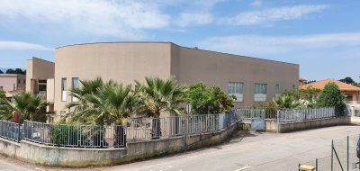
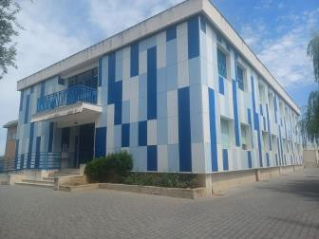

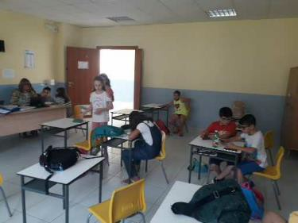
Manipoliamo i testi a Naso e a Cresta

Slide 6

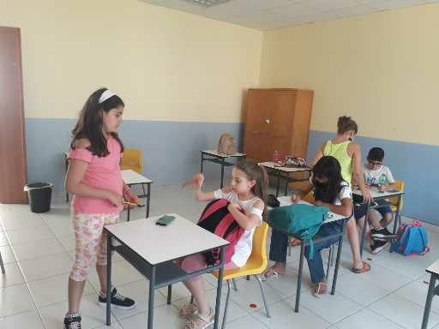

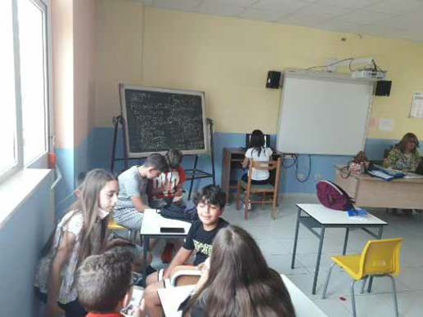
a lavoro…

Slide 7

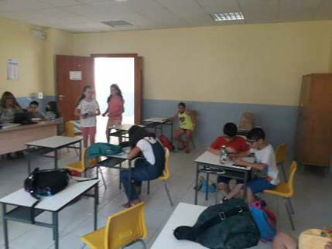

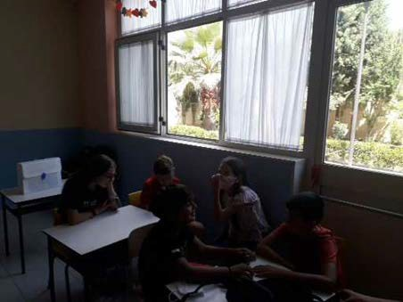

Slide 8

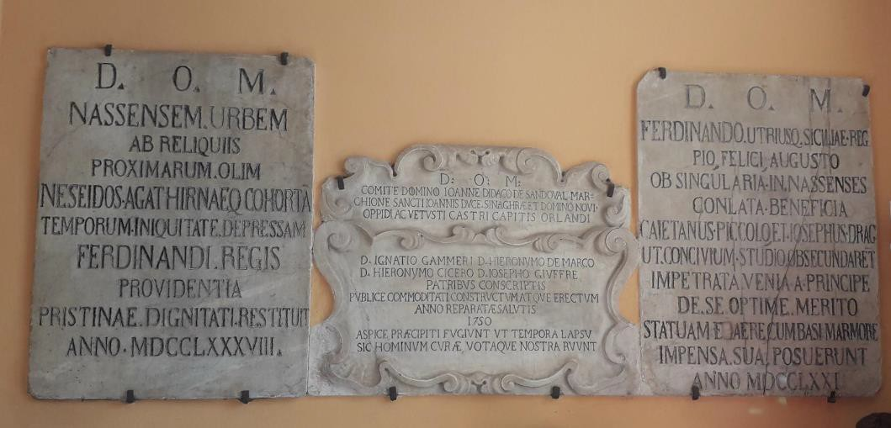
L’iscrizione sulla statua per liberarsi dall’indigesto feudatario Sandoval

Slide 9
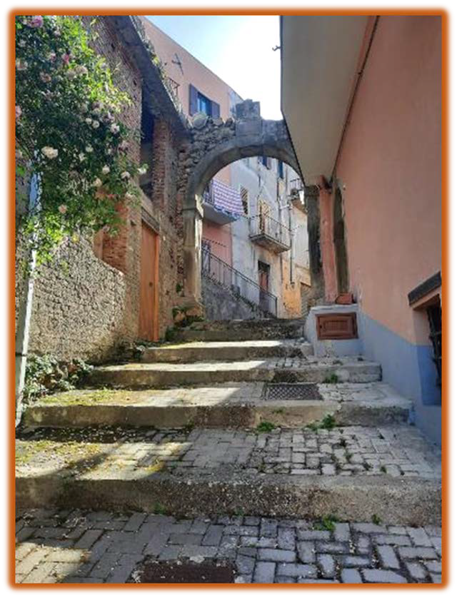
Con la partenza del Sandoval Naso si liberò dalla schiavitù del feudalesimo (1788).
Porta Convento, una delle cinque porte

Slide 10

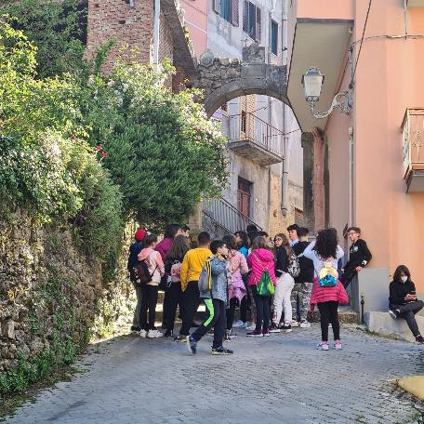
Intervista porta Convento

Slide 11


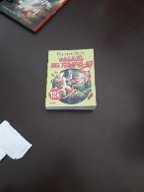
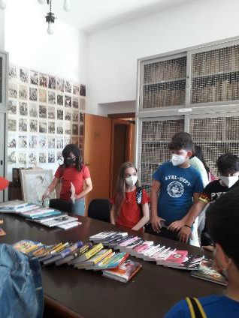

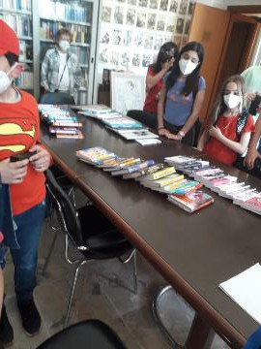

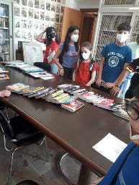
La biblioteca «Carlo Incudine»
Dai libri antichi alla sezione giuridica, ricca dei testi che la casa editrice Giuffrè ha fornito negli anni e continua a fornire, alla sezione dedicata ai ragazzi

Slide 12

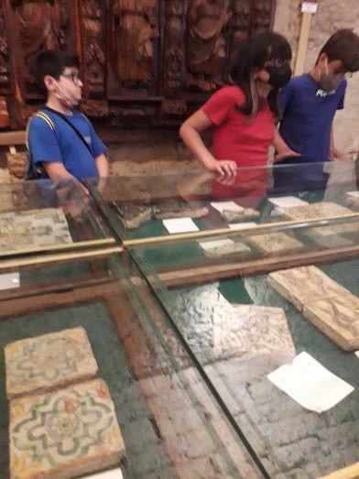

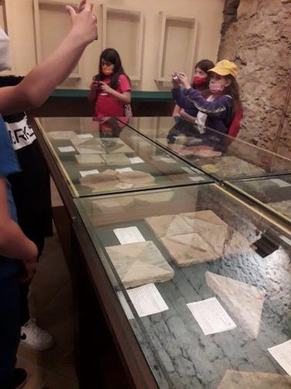

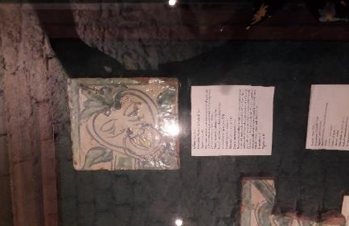
Il Museo di arte sacra
Un mondo di arte e storia

Slide 13


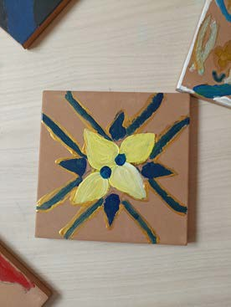
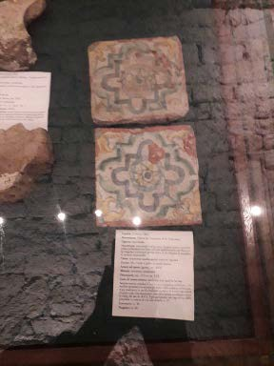
Il Museo di arte sacra
Nel Museo anche le Maioliche… proviamo a riprodurle

Slide 14


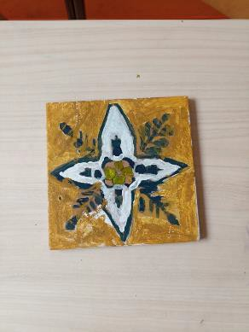
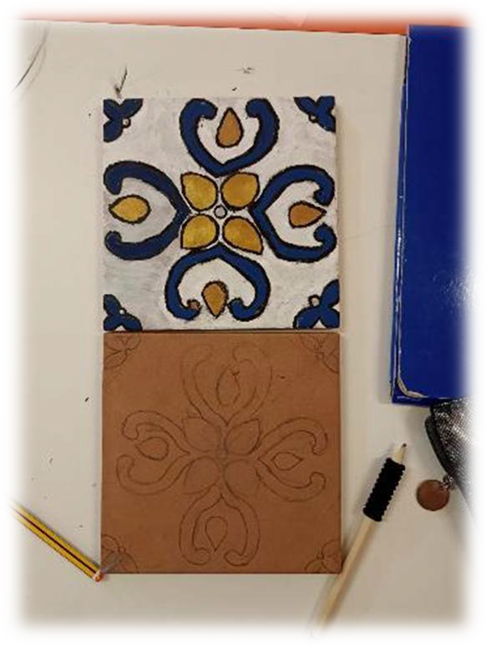

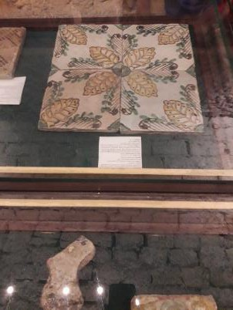
Ancora Maioliche

Slide 15


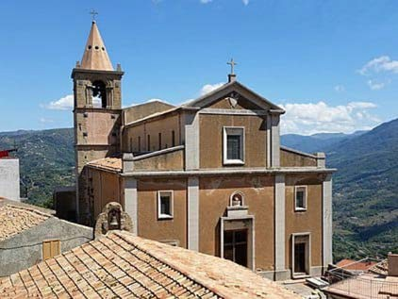
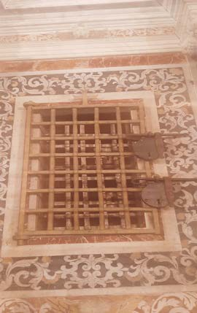
La chiesa di San Cono, la cripta e i simboli
La croce dei Templari

Slide 16

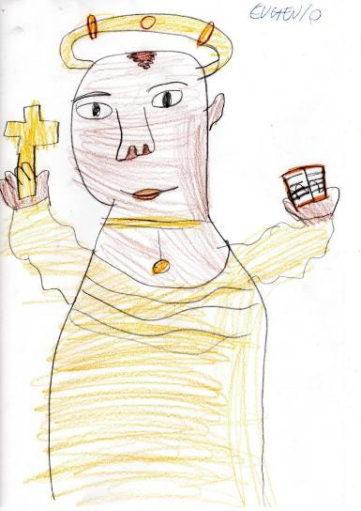

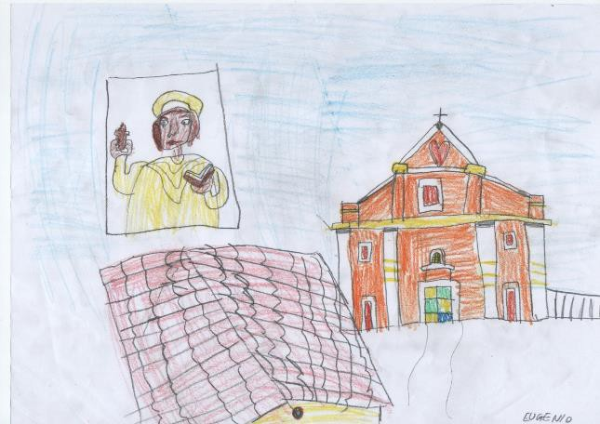

Slide 17


T

Slide 18
La Cappella del Rosario
L’intervista alla dott.ssa Giovanna Calcerano si sente poco, in chiesa non si può alzare il tono della voce.
Di seguito troverete l’intervista in forma scritta.

Slide 19
In sintesi
Quali erano i simboli caratteristici delle Crociate?
La croce biforcuta. La Stella dei Sumeri a 8 punte e la Pietra filosofale. La croce con le 8 Beatitudini. La Pietra filosofale rappresentava l’inizio del ragionamento spirituale.
Perché si organizzavano le Crociate?
I nobili le organizzavano per «pulirsi» dal peccato.
- A chi arrivavano i profitti?
Alla Chiesa, che li utilizzava per costruire cappelle, chiese e altro.

Slide 20
La stella d’otto raggi, stella dei Sumeri, importata in Europa dai monaci cavalieri. In seguito, lo stesso simbolo era associato alle successive divinità femminili legate alla madre terra ed al ciclo della rinascita.
Il segno acquistava maggiore valenza nel Medioevo, soprattutto con i Cavalieri Templari, che facevano la croce a otto punte uno degli emblemi dell’ordine: la loro ricerca spirituale era volta a raggiungere la coppa della saggezza e a ritrovare il femminino sacro (la stella con otto cuspidi).
Il sasso scuro, la “pietra filosofale” rappresentava l’inizio del ragionamento spirituale, il punto solido e fermo da cui partire per raggiungere la saggezza.
Dal libro “La cappella del Rosario: la ri-trovata identità della persona”, scritto da Giovanna Calcerano e Pio Sirna

Slide 21

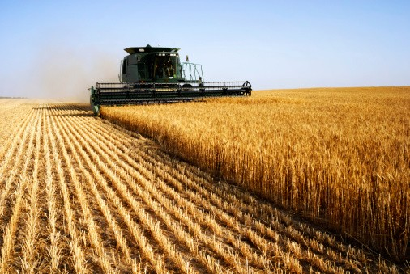

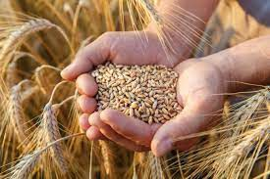
A Naso non solo arte e cultura
Un tempo si produceva il grano in ogni appezzamento di terreno anche nell’uliveto.

Slide 22

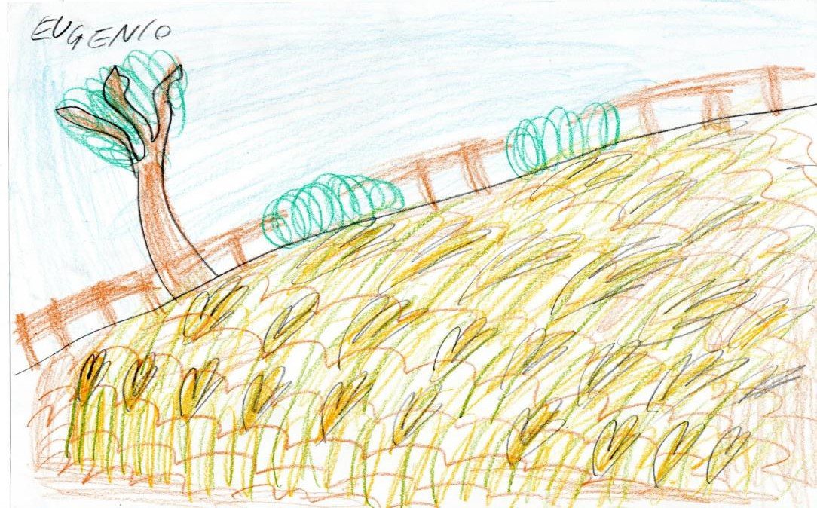

Slide 23
U pani
Amati u pani Cori di la casa,
profumu di la tavula, gioia di lu fucularu.
Onuri o pani Gloria di la campagna
Sapuri di la terra, festa di la vita.
Ricchezza è u pani Suduri di la frunti, orgogliu di lu travagghiu, puema di sacrificiu.
Non sbuddiddiati u pani Ricchizza di la Patria,
lu premiu cchiù Santu, di la fatica umana.

Slide 24
Preghiera pi ‘nu bonu raccolto
Sant’Antuninu, Sant’Antuninu bedda la spica e lu cocciu chiù chinu.
Pir ogni spica chi jinchi un mundiu, damuni grazia a l’eternu Diu

Slide 25
Intervista al sig. Cartella

Slide 26
Intervista al sig. Filippo Ferrarotto

Slide 27
La coltura del grano a Naso
Testimonianza del sig. Filippo Ferrarotto
Zone dove avveniva la semina più intensa: Grazia, “Batatu”, Piano San Cono, Aria Viana.
Nel periodo estivo si dissodava il terreno con vanghe e aratri, trainati dai buoi, non esistevano i trattori.
Nel mese di ottobre, dopo che le prime acque avevano ammorbidito il terreno, si effettuava la semina.
Questi lavori venivano svolti dagli uomini.
A primavera si provvedeva alla pulitura, cioè all’eliminazione delle erbe infestanti, questo lavoro spettava alle donne.

Slide 28
La mietitura avveniva nel mese di giugno, quando le spighe erano completamente dorate. La trebbiatura, che serviva a separare i chicchi dalla paglia e dalla pula, in alcune zone veniva realizzata con i cavalli, in uno spazio appositamente creato, che veniva chiamato “L’ARIUNI”, di forma spesso tondeggiante.
Spazi principali dove venivano raccolti i covoni, “REGNI”, per essere trebbiati, erano: in c/da Grazia, nei pressi del campo di calcio e dell’ex carcere, a Piano San Cono, in via Aria Viana, a “Batatu”.
Per la mietitura, uomini e donne, utilizzavano la falce a taglio. Il quantitativo che si riusciva a tenere in una mano si chiamava “JEMMITU”, una decina o dozzina formava un covone, “REGNA”.
Il trasporto fino al punto di trebbiatura veniva effettuato con gli asini o con i muli, ogni famiglia impilava i covoni in base alla quantità, distanziandoli, disposti a semicerchio per fare in modo di essere il più vicino possibile in fase di trebbiatura.
Il tipo di coltura che veniva seminata era il grano duro ed in particolare la qualità detta Majorca.

Slide 29
Dai racconti dei miei nonni e di mio padre sono venuto a conoscenza che, nel periodo della guerra i contadini dovevano portare il grano “all’ammasso”, un punto di raccolta statale, che si trovava nel borgo Bazia. Ai contadini era concesso tenere una quantità in base al numero di componenti del nucleo familiare, spesso si era costretti a nascondere una quantità per macinarla di nascosto e avere la possibilità di sfamare le famiglie con porzioni abbondanti.
Il primo mulino ad acqua nel comune di Naso si trovava a Fiumara di Naso, nella zona Sant’Antonino, vicino al torrente, dove vi erano due sorgenti con abbondante portata d’acqua: “La favara grande”, la cui sorgente era in c/da Capito e “La favara piccola”, con sorgente nelle adiacenze del mulino, in c/da Sant’Antonino. Successivamente è stato costruito il mulino moderno in c/da Testa di Pali a Bazia, tutt’ora funzionante.

Slide 30
Unità di misura
SARMA = 16 TUMMINA = 224 Kg
TUMULO (Tummino)= 4 Munnedda = 14 Kg MONDELLO (Munneddu)= 4 Crozza= 3,5 Kg
CARROZZO (Crozza) = 0,875 Kg
1 Tumulo per il grano corrispondeva a 14 Kg, per le fave a 12 Kg e per le mandorle a 8 Kg.

Slide 31

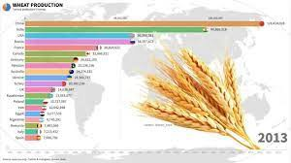
L’Italia dal 1961 ad oggi
Dalla settima posizione mondiale all’ultima

Slide 32
La simina
Ed ogni cocciu ti farà ‘na…spica… L’avrai abbunnanti biniditti e biunni, la ricompensa di la tò fatica
Sarà ‘stu premiu, si di fidi abbunni.
Eppuru, com’a tia c’è l’oraturi, chiddu chi parla a la sincera genti, chi dici spissu, “parola d’onuri” chi ti prumetti pin un dari nenti.
Ogni parola è ‘n cocciu di frumentu Chi cadi dintra l’animi assitati.
Pirchissu si pirdiu l’orientamentu E li campagni sunnu ruvinati!
Vincenzo Licata
Viddanu chi simini lu frumentu E lu jetti a la terra travagghiata,
ti vjiu ‘nta l’occhi quantu si cuntentu pinsannu chi n’avrai la bon’annata.
Amuri santu, gioia, sintimentu, fidi sincera ci hai ‘nta la vrazzata.
Suspiri e guardi ‘nta lu firmamentu pi la fatica aviri cumpinsata.

Slide 33

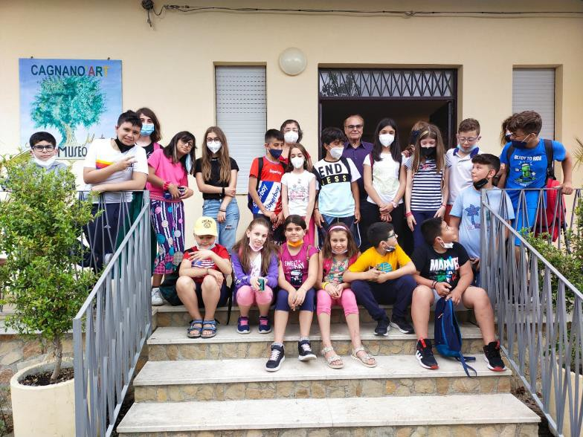
Il Museo di arte e mestieri

Slide 34

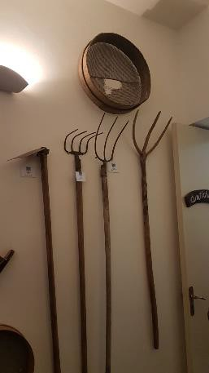

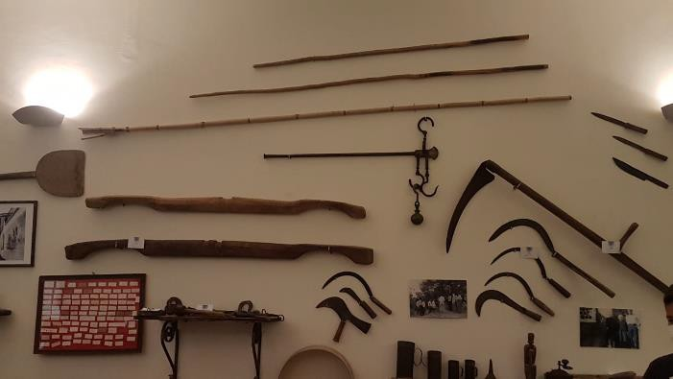

Slide 35

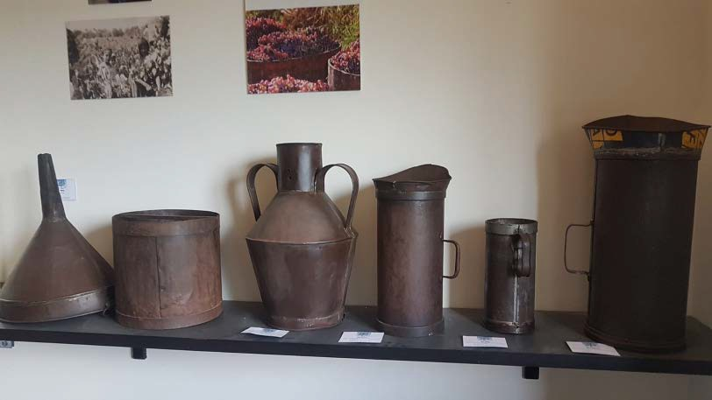

Slide 36
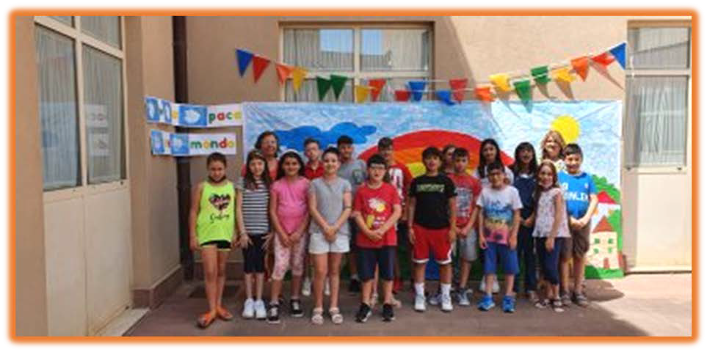
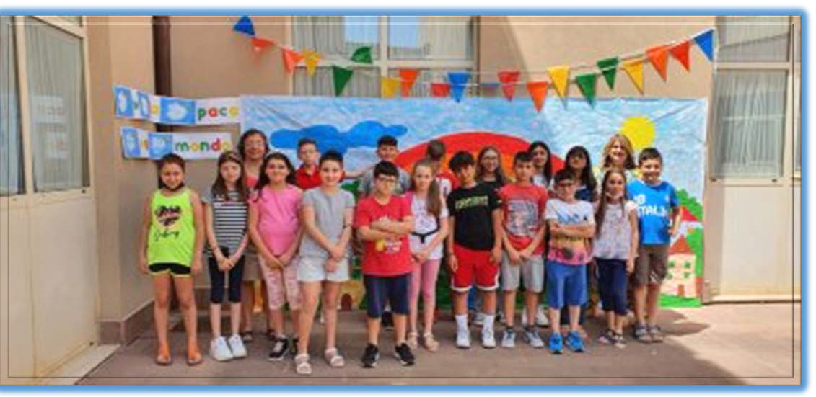
Continuiamo… sempre insieme

Slide 37
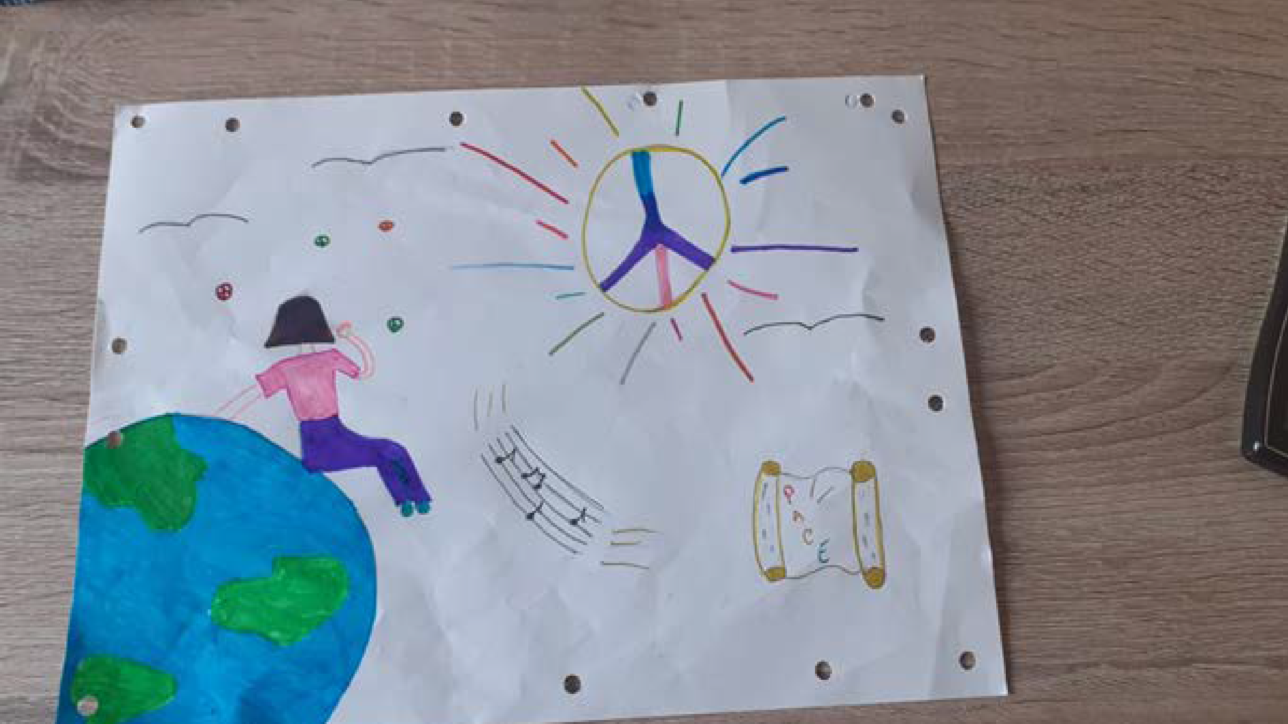

Slide 38
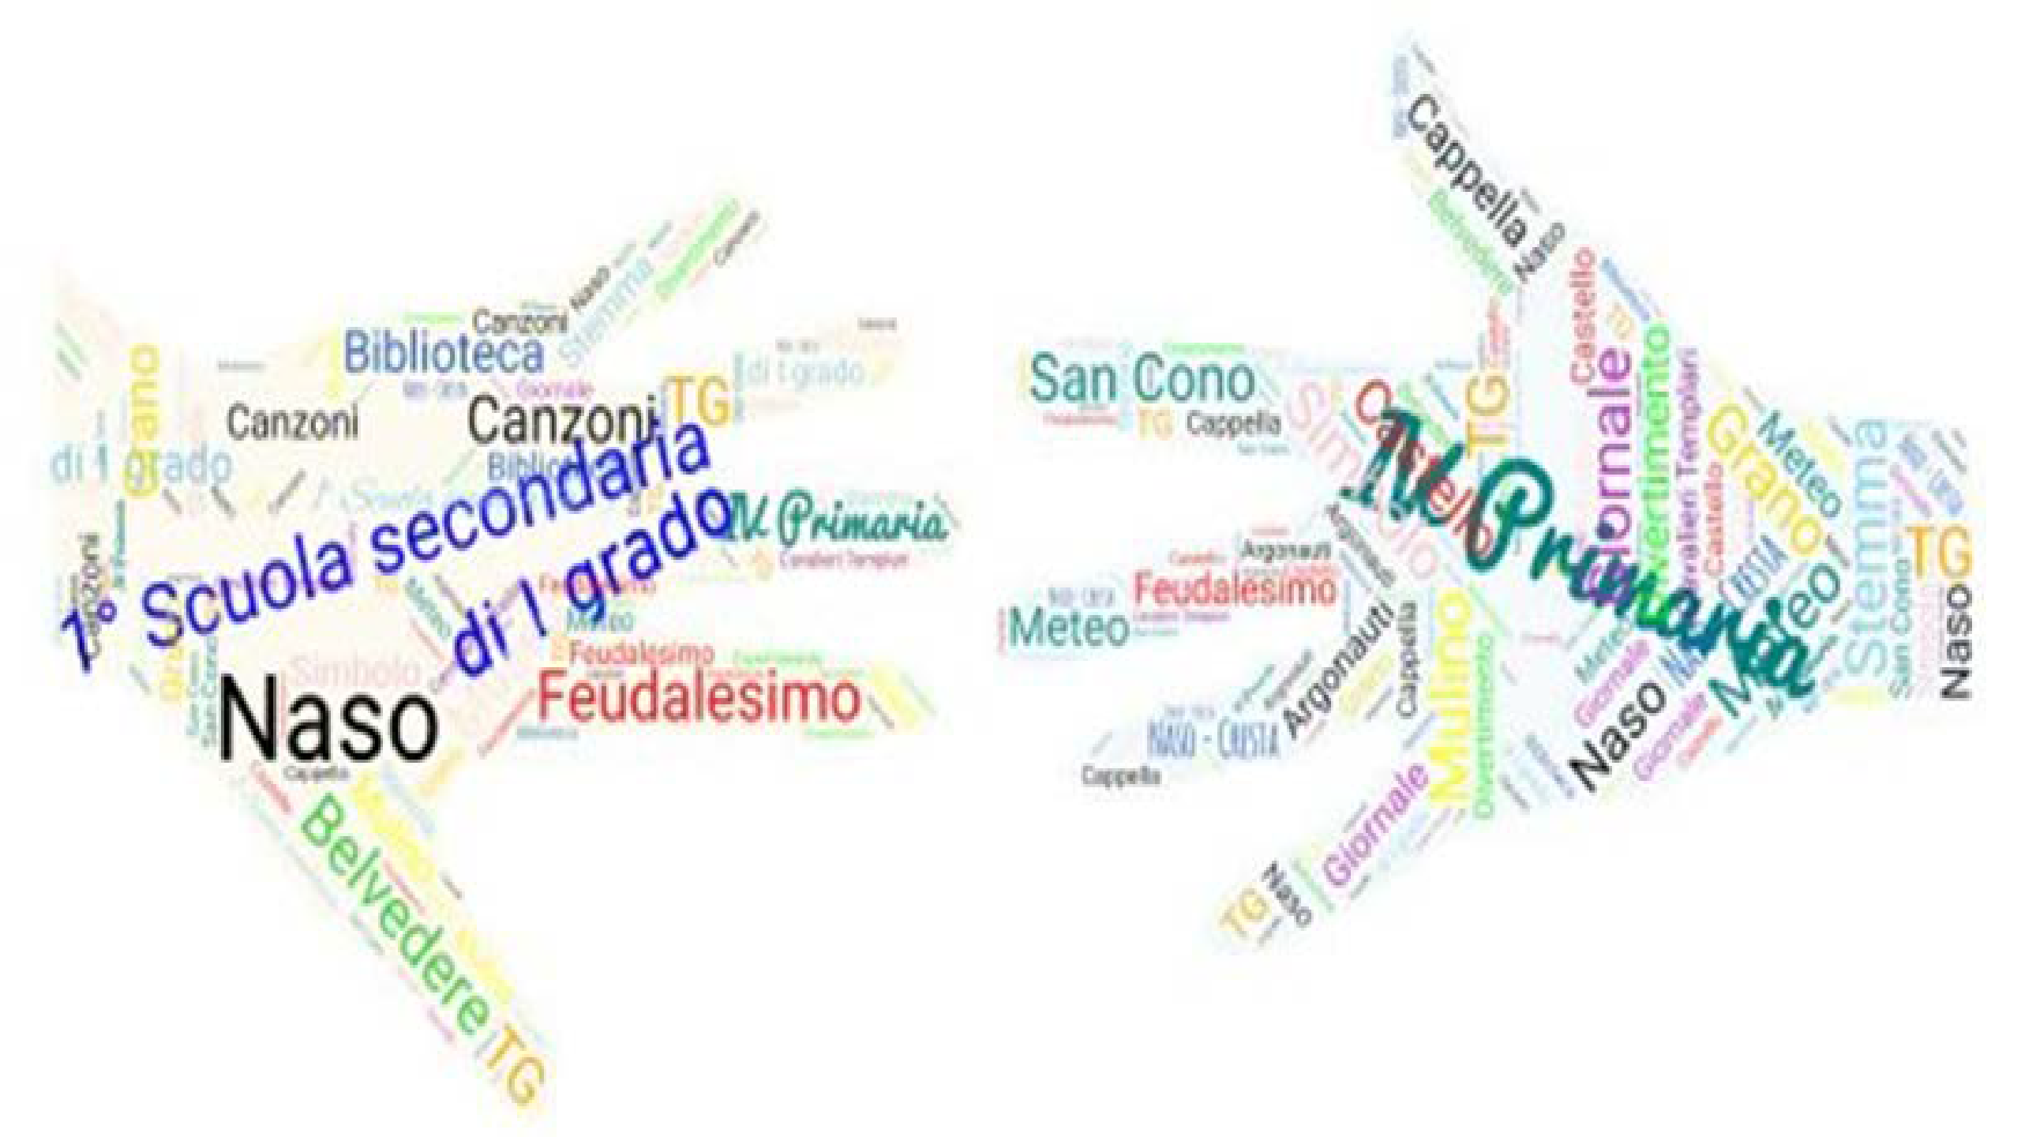
E per finire… cosa ci ha colpito:

Slide 39

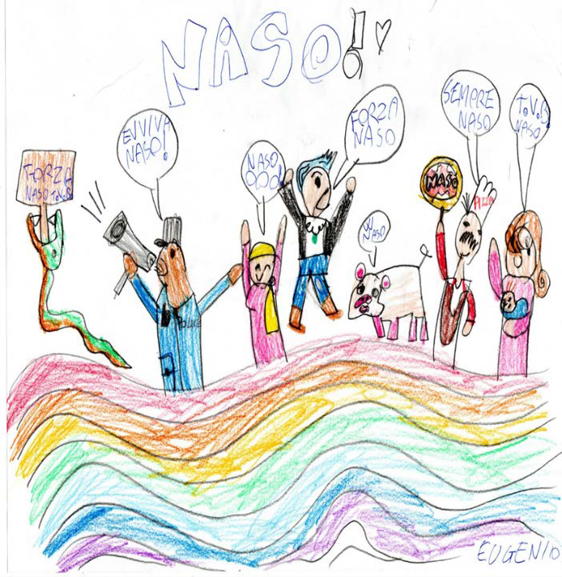
Corsisti
Tutor
Maria Concetta Melillo
Esperto
Rosa Maria Calabrese Il Dirigente Scolastico Rinaldo N. Anastasi
Alessandra Bellomo
Francesco Bisanti
Christian Bontempo
Angelo Butticè
Serena Calcerano
G. Francesco Catania
D’Amore Marta
Riccardo C. Fazio
Giorgia Gorgone
Leonardo Lo Presti
Alberto Nanì
Chiara Oriti N.
Eros Orlando
Giada Papiro
Rakele Paterniti B.
Lavinia Pintaudi
Eugenio Pruiti C.
Alessandro Sgrò
Alessandro S. Tripoli
Aurora Tripoli
Greta Triscari

